Slide 1
World Press Photo
Door Christopher gielen

Slide 2
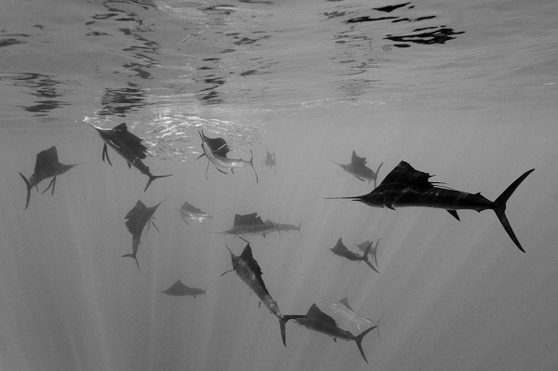
Tweede prijs natuur, enkel. Een atlantische zeilvis valt Spaanse sardines aan, bij Yucatan. Foto Reinhard Dirscherl, Duitsland.

Slide 3
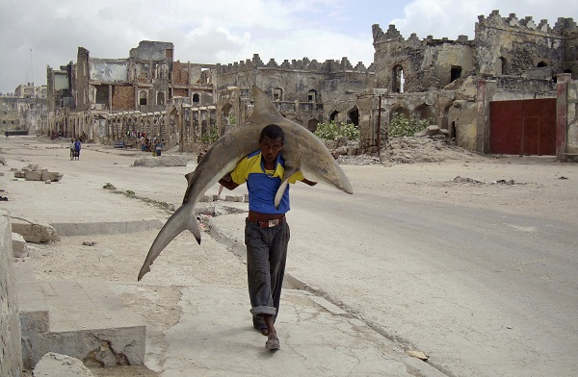
Eerste prijs dagelijks leven, enkel. Een man draagt een dode haai in Mogadishu, Somalië. Foto Omar Feisal, Somalië, Reuters.

Slide 4
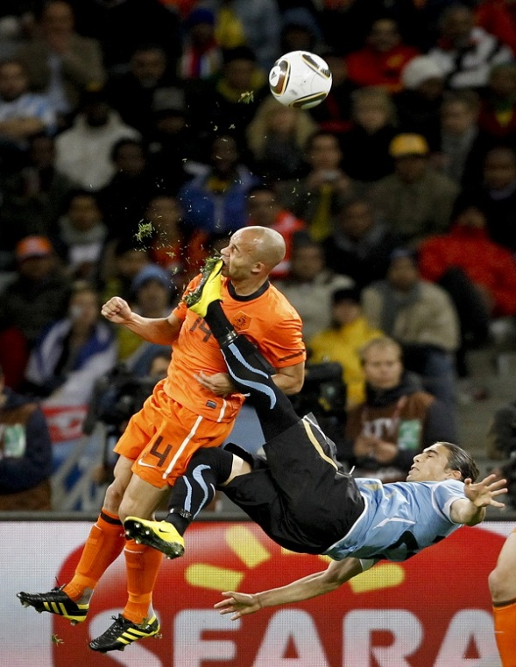
Eerste prijs sport, enkel. Demy de Zeeuw wordt in het gezicht geschopt door Martin Cáceres van Uruguay tijdens de halve finale van het WK in Zuid-Afrika. Foto Mike hutchings, Zuid-Afrika, Reuters.

Slide 5
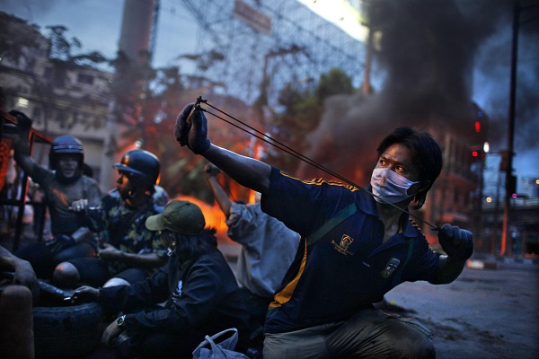
Tweede prijs nieuws, verhalen. Anti-regeringsrellen in Bangkok. Foto Corentin Fohlen, Frankrijk

Slide 6
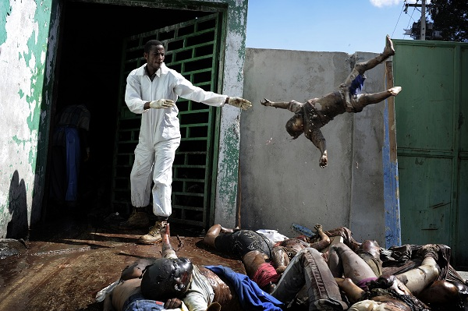
Eerste prijs algemene nieuws, verhalen. Een man gooit een lijk bij het mortuarium in Port-au-Prince, Haïti, in de nasleep van de aardbeving. Foto Olivier Laban-Mattei, Frankrijk.

